Slide 1
Nhóm 7
Đề tài: Lập trình ứng dụng đọc, gửi email

Slide 2
Thành viên thực hiện
Đỗ Đức Khôi
Võ Quốc Tuấn
Nguyễn Trung Hiếu
Trần Nguyễn Trần Hiếu
Trương Trần Thiên Bảo

Slide 3



Ứng dụng đọc, gửi email
Gửi Email
Email
Nhận Email

Slide 4



Mục tiêu của ứng dụng
Tạo công cụ hỗ trợ cho việc gửi, đọc email dễ dàng
Giao diện người dùng đơn giản, thân thiện
Bảo mật: Chỉ yêu cầu mật khẩu ứng dụng

Slide 5



Giá trị và lợi ích
Ứng dụng hỗ trợ tự động gửi email và tài liệu
Linh hoạt, hỗ trợ tệp đính kèm
Hữu ích cho việc gửi email định kì hoặc cố định

Slide 6



Định hướng phát triển
Hỗ trợ nhiều loại tài khoản email khác ngoài Gmail
Nâng cao bảo mật: Tích hợp các giao thức bảo mật nâng cao
Tùy chỉnh giao diện, đáp ứng nhu cầu người dùng với các cài đặt linh hoạt hơn

Slide 7
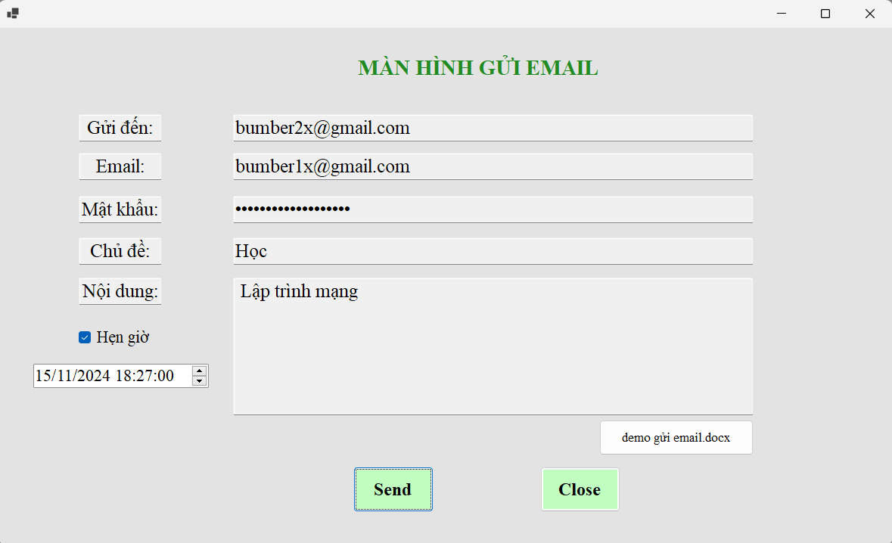
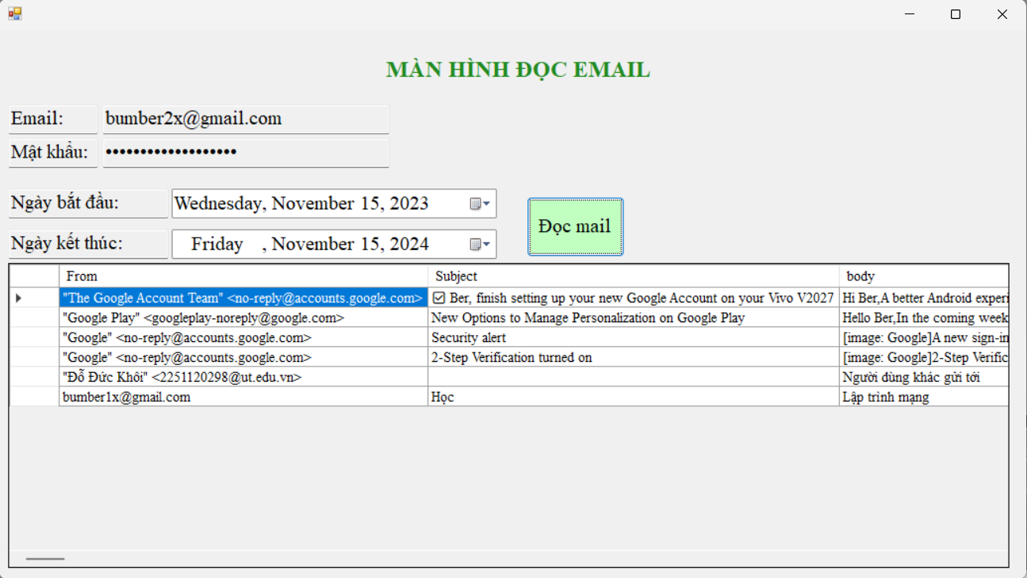
Giao diện sản phẩm
Giao diện gửi email
Giao diện đọc email

Slide 8
Tài khoản hỗ trợ demo ứng dụng
TK: bumber1x@gmail.com
Mk: bwjp daqp ebea sgrt
TK: bumber2x@gmail.com
Mk: sjux mahw ndoz qegg

